Slide 2
Из тезисов немецкого доклада "О блокаде Ленинграда", 21 сентября 1941 года
«Сначала мы блокируем Ленинград и разрушаем город артиллерией и авиацией... Весной мы проникнем в город... вывезем всё, что осталось живое, вглубь России или возьмём в плен, сровняем Ленинград с землёй и передадим район севернее Невы Финляндии.»

Slide 3
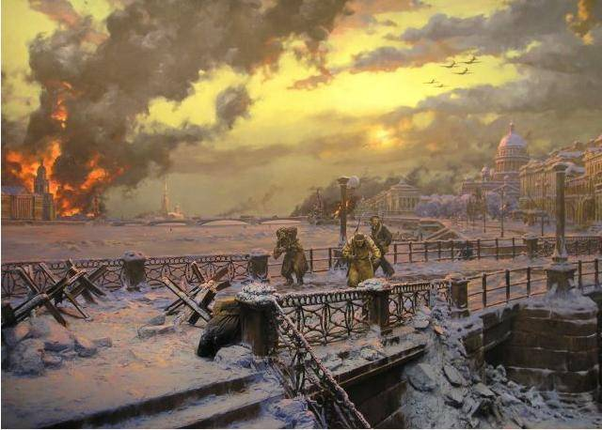

Slide 4
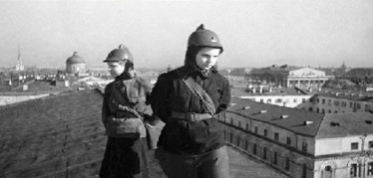
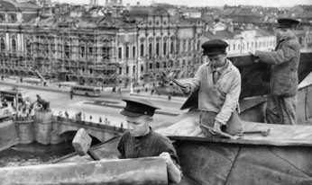
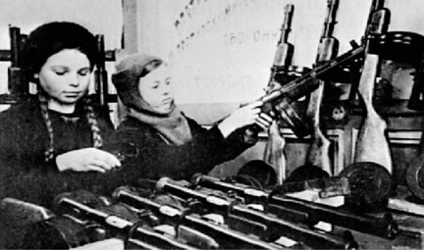

Slide 5
9 июля был захвачен Псков;
10 июля немецкие части прорвали фронт и силами 4-я танковой группы армии «Север» вышли к реке Плюса и далее устремились к Луге;
21 августа немцы заняли станцию Чудово, тем самым перерезав Октябрьскую железную дорогу;
через 8 дней овладели Тосно;
30 августа был захвачен крупный железнодорожный узел Мга;
С 8 сентября 1941, когда немцы захватили Шлиссельбург, началась 871-дневная блокада Ленинграда.

Slide 6
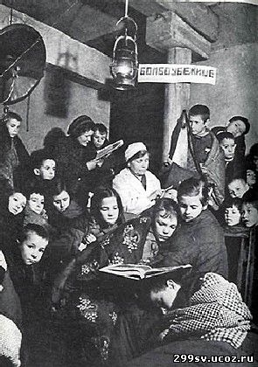
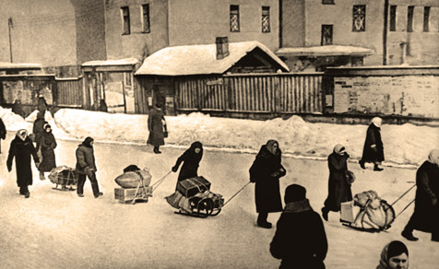
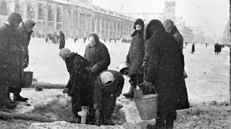
На момент установления блокады в городе находилось 2 миллиона 544 тысячи человек, в том числе около 400 тысяч детей. Кроме того, в пригородных районах, то есть тоже в кольце блокады, осталось 343 тысячи человек. В сентябре, когда начались систематические бомбардировки, обстрелы и пожары, многие хотели выехать, но пути уже были отрезаны.

Slide 8
Свыше 640 тысяч ленинградцев погибло от голода

Slide 9
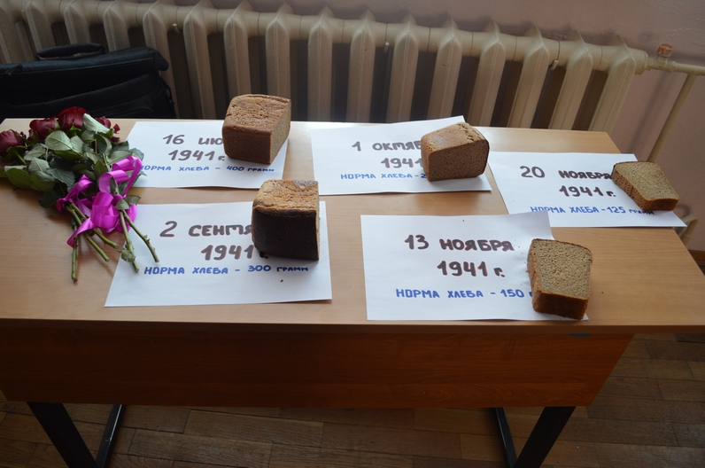

Slide 10
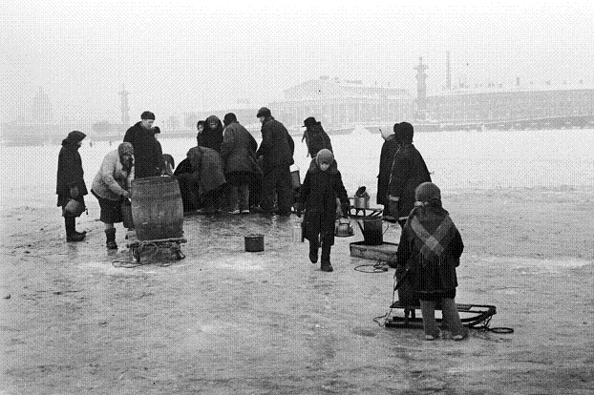
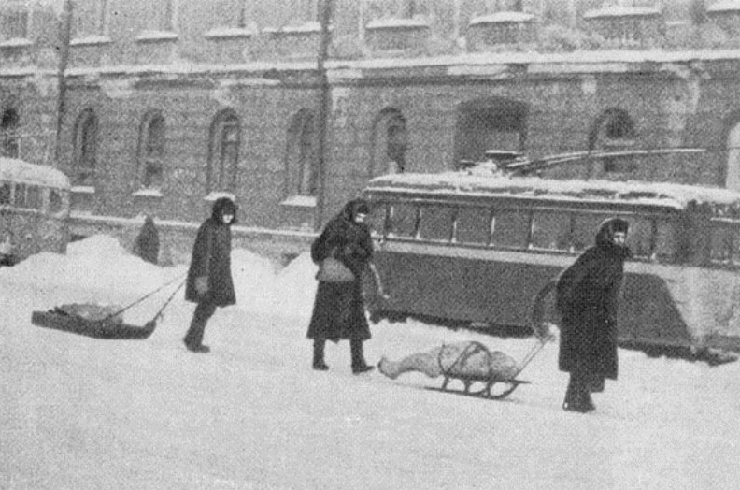
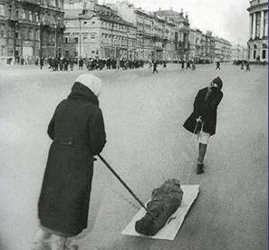
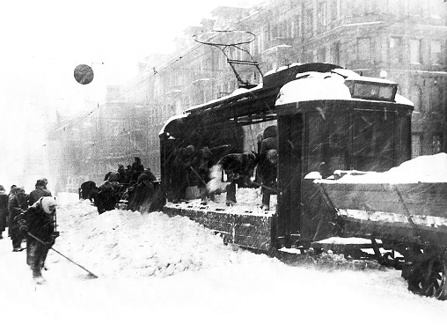

Slide 11
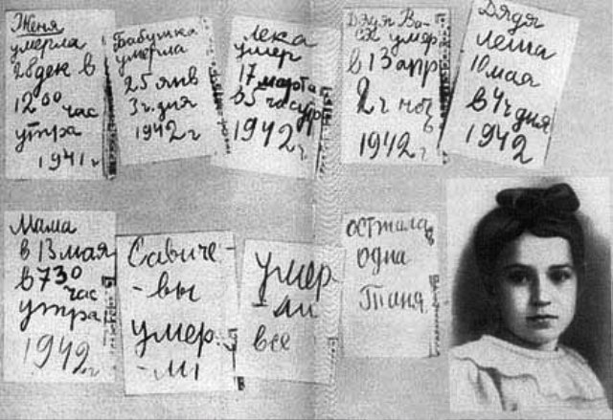

Slide 12
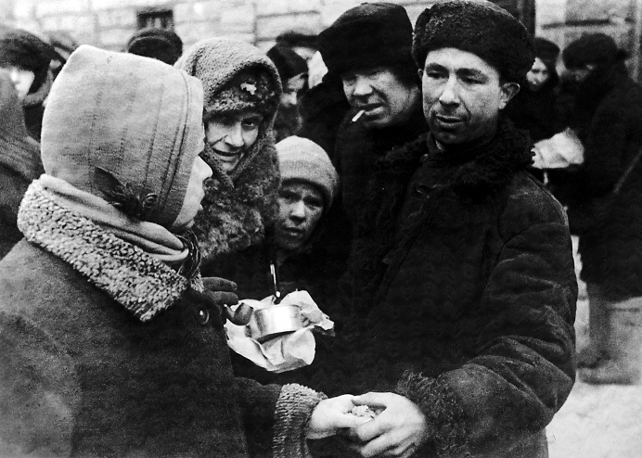
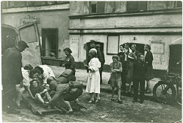
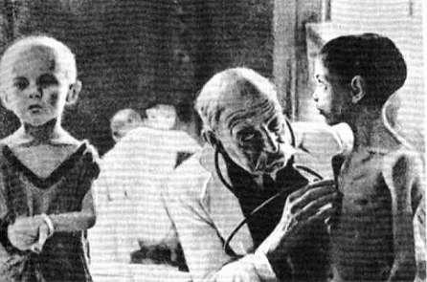
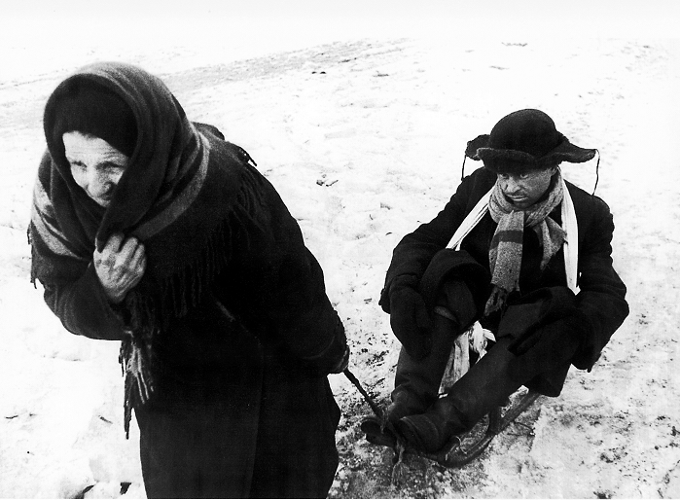
30 января 1942 года Гитлер цинично заявил: “Ленинград мы не штурмуем сознательно. Ленинград выжрет самого себя”.

Slide 13
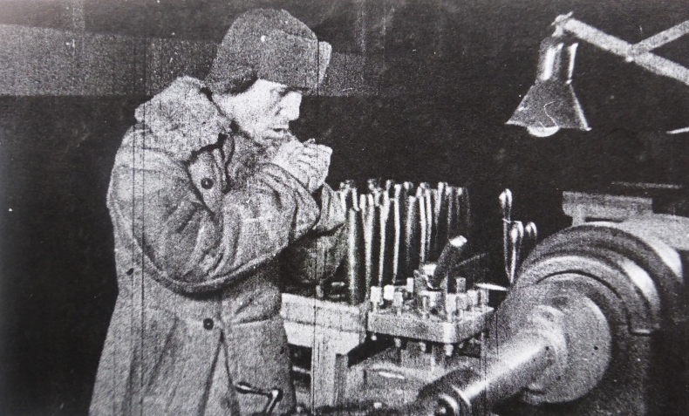
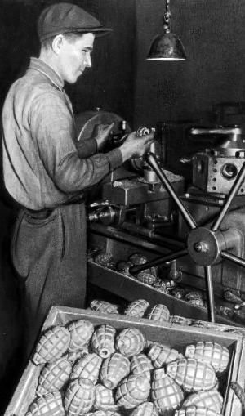
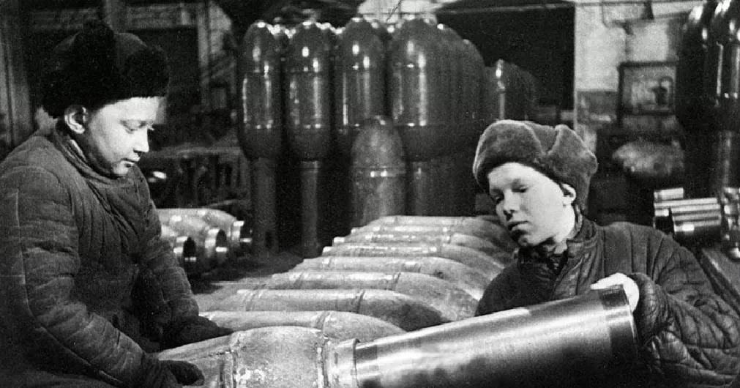
Всё для фронта,
всё для победы!

Slide 14
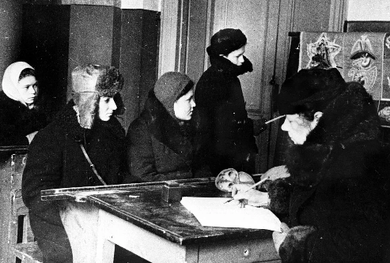

Slide 15
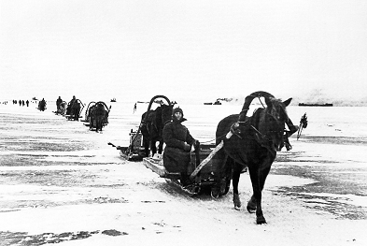
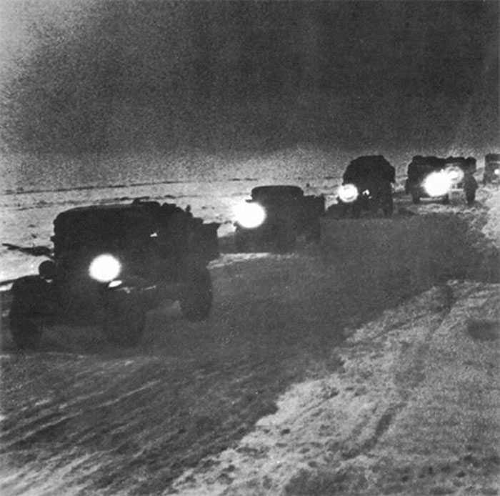
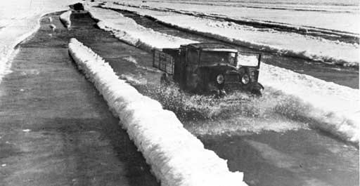

Slide 17
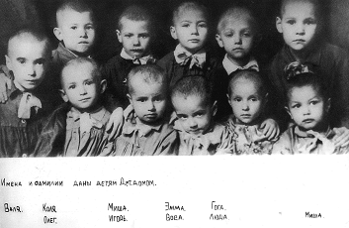

Slide 18
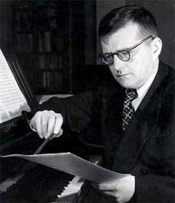
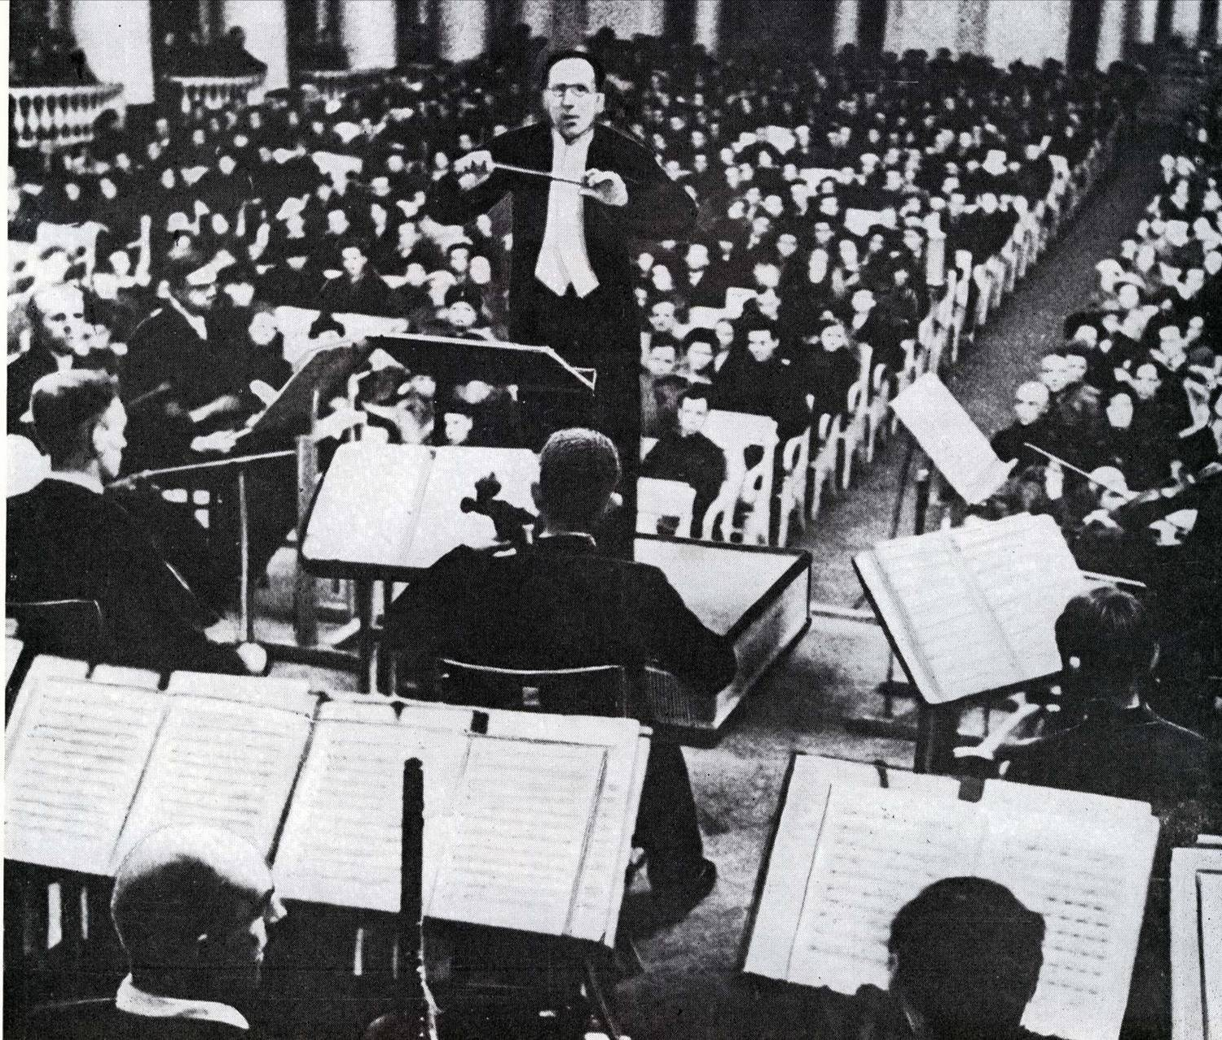
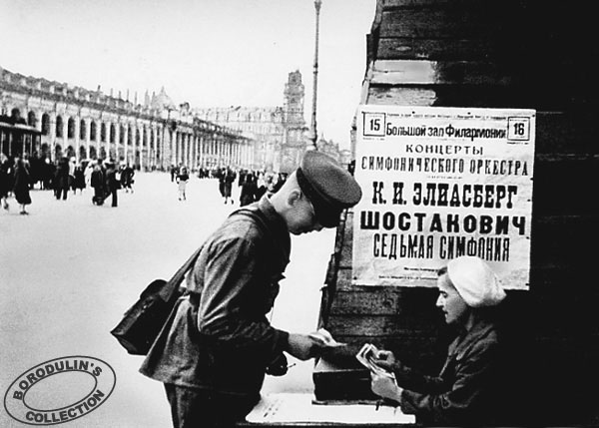
Во время блокады не замолкало ленинградское радио, где выступали поэты и писатели. 2 июля 1942 года с Урала доставили партитуру 7-й симфонии Дмитрия Шостаковича, которая 9 августа 1942 была исполнена оркестром Радиокомитета в осажденном немцами Ленинграде.

Slide 19
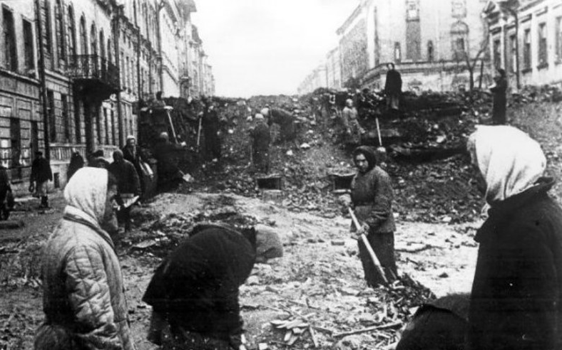
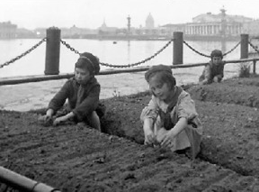
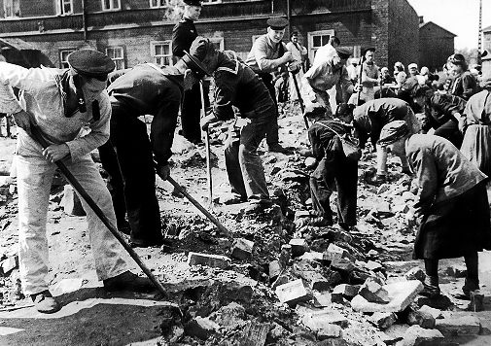
25 марта 1942 было принято решение об очистке города от завалов снега, льда, грязи, трупов, и уже к 15 апреля город был приведен в порядок силами изможденных ленинградцев и солдат местного гарнизона.

Slide 20
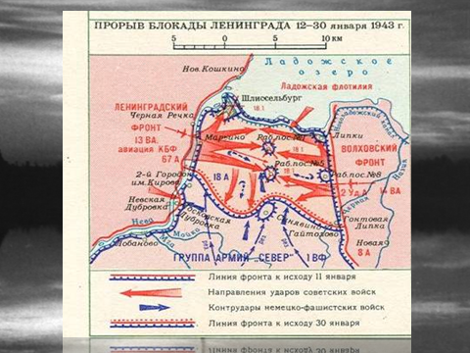

Slide 21
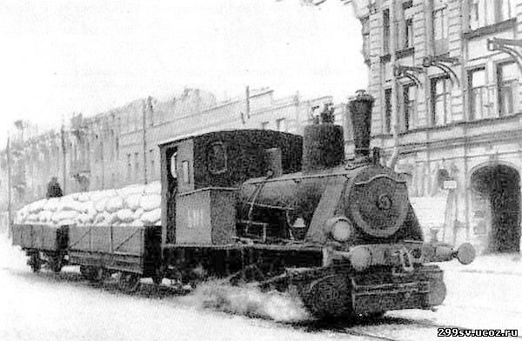
В следующую блокадную зиму
1942 — 1943 положение осажденного Ленинграда значительно улучшилось:
ходил общественный транспорт,
работали предприятия,
открылись школы, кинотеатры, действовали водопровод и канализация,
работали городские бани и т.д.

